Slide 1
API
參考
https://stackoverflow.com/questions/18124896/requesting-definitions-using-the-wordnik-api
https://ithelp.ithome.com.tw/articles/10194237
https://rapidapi.com/blog/dictionary-apis/
實用
https://rapidapi.com/dpventures/api/wordsapi
https://www.wordsapi.com/
http://www.gwicks.net/dictionaries.htm

Slide 2
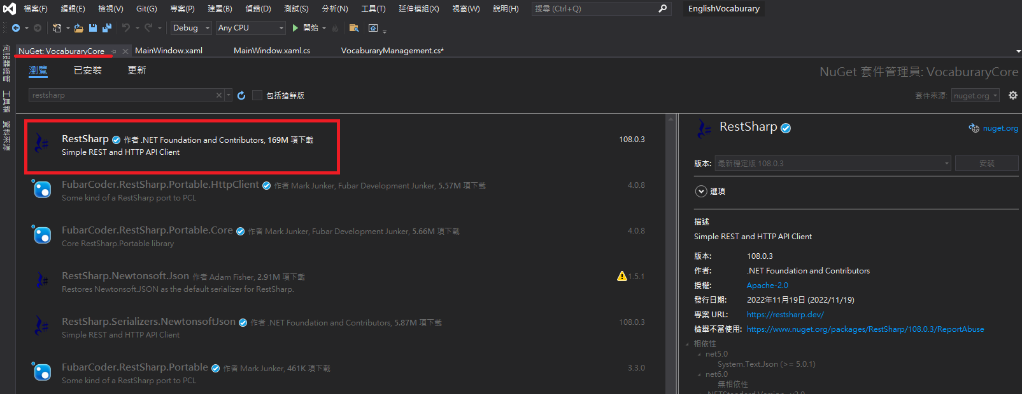
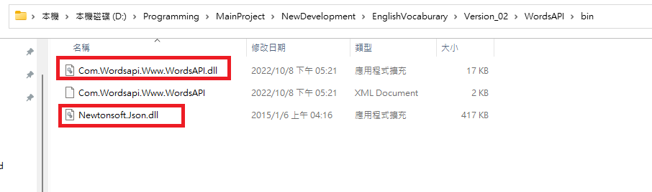
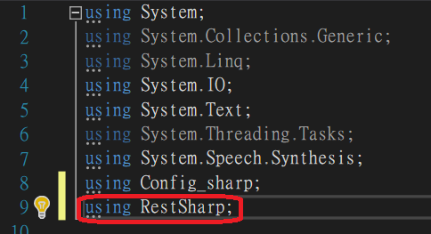

Slide 3
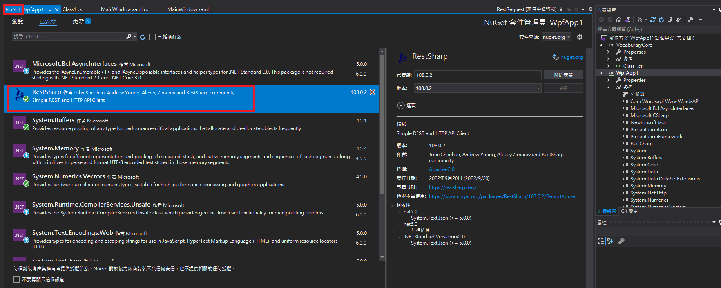
Visual Studio
熟悉開發環境
創建C#檔案
創建WPF檔案

Slide 4
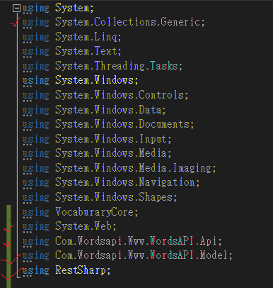
Visual Studio

Slide 5
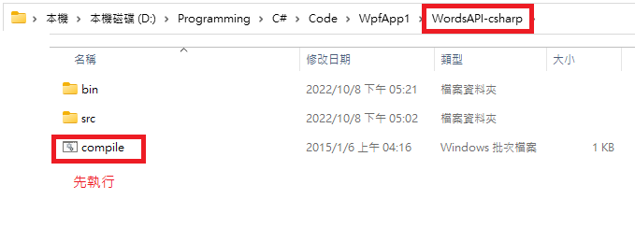
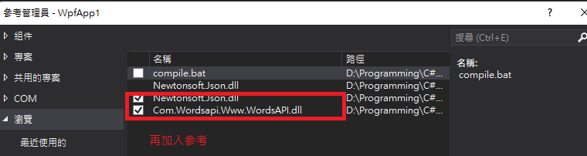
Visual Studio

Slide 6
SQLite
SQLite是一個輕量級、無服務器的嵌入式數據庫，適合本地應用。
使用步驟：
添加SQLite庫
打開NuGet包管理器，搜尋sqlite-net-pcl，然後安裝它。
配置SQLite
在代碼中使用數據庫

Slide 7
MySQL
MySQL 是免費的開源數據庫，適合本地和生產環境中使用。以下是如何在 Visual Studio 的 C# 和 WPF 項目中使用 MySQL 的步驟：
使用步驟：
安裝 MySQL 服務器
https://dev.mysql.com/downloads/file/?id=529732
安裝 MySQL Connector/NET，是一個用於 .NET 應用程序的數據庫驅動程序
配置 MySQL 連接
在代碼中使用數據庫

